Slide 1


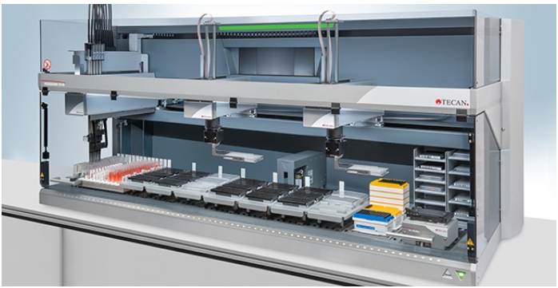

自主化重构汇报
全自动移液工作站嵌入式模块总体方案
-----面向原Tecan机械机构接管的一期工程方案
王击教授团队 / 2026年6月

Slide 2
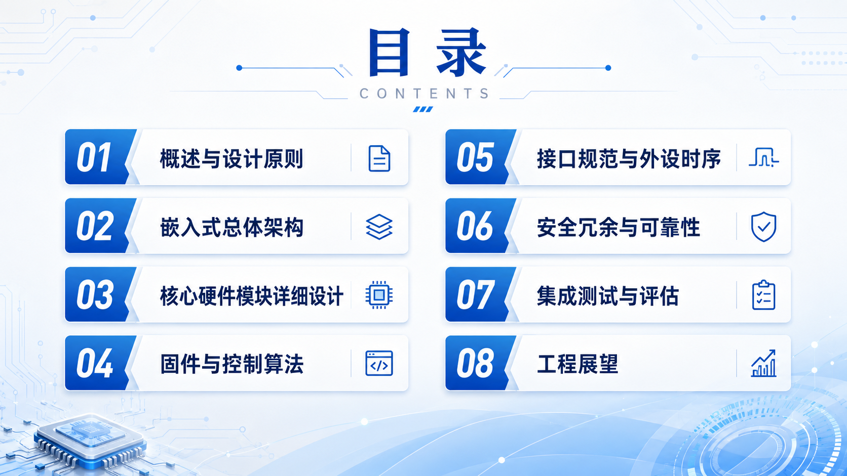
汇报提纲
Tecan Project
2026.06

Slide 3
第一章 概述与设计原则
原机集中式瓶颈已经成为高通量并发下的实时性天花板
集中式瓶颈
时延抖动风险
重构目标
宏观业务排程与微秒级物理控制争抢单一 CPU 资源。
集中式架构会产生毫秒级非确定性控制时延抖动，并放大液面穿刺过冲和样本风险。
构建自主可维护、模块化、可调试、可验证实时边界的分布式硬件底座。
传统痛点
重构总纲
• 强弱电与传感线路耦合，噪声容易进入控制判定链路
• 宏观业务、插补调度、编码器计数与液面感知集中抢占算力
• 单一动力源难兼顾大跨度高速平移与微升量级静止保持
• 软件异常、总线拥塞或边界误触发会放大系统级风险
• 以网关和分布式边缘节点承接异构算力
• 通信网关板收敛软硬边界，对外预留软件组命令接口
• 空间轴采用直流有刷闭环，泵组采用高细分步进执行
• 硬件优先互锁、故障锁存、状态机与遥测数据共同形成可验证防线
→
Tecan嵌入式模块重构总体方案
02
Notes:
首先说“为什么要重构”。原机的问题不是某一个电机或者某一个泵不能工作，而是整个控制架构在高通量并发场景下会遇到实时性天花板。大量运动控制、移液控制、传感检测都集中在一个主控一起处理，容易出现算力抢占、通信延迟和噪声耦合。
所以我们的目标是把原来集中在主控里的实时任务拆出来，通过网关加边缘节点的方式，让电机、泵、传感器这些模块具备独立闭环和故障检测能力。这样后续系统更容易维护、调试和验证，也更适合继续扩展。“我们不是为了换板子而换板子，而是为了解决集中式架构在高通量任务下的实时性和可靠性瓶颈。
----------------
如果被问具体怎么做：
我们具体实现上不是一次性把整机全部推倒重来，而是按照“网关主控 + 分布式功能节点”的方式逐步替换。
第一层是上位网关层，负责接收上位机任务、做任务调度、参数下发和状态汇总。
第二层是边缘控制节点，把原来集中在主控里的实时任务下沉，比如 X/Y/Z 轴电机控制、移液泵控制、阀控制、液面检测等，每个模块由独立 MCU 或驱动板完成闭环控制。
第三层是执行与反馈层，包括电机、编码器、限位开关、压力/液面传感器、泵阀执行机构等。边缘节点本地完成编码器计数、PID 控制、回零、限位保护和故障锁存，上位网关只负责下发目标位置、速度、吸排液体积等高层指令。
硬件优先互锁： 遇到撞针等极端情况，不经过CPU，纯硬件逻辑门直接切断电机信号。
该设计通过采用常闭触点（NC）实现断线自保护，将撞针信号经由RC低通滤波与施密特触发器硬核去抖后，物理直连至电机驱动芯片的 ENABLE 引脚；一旦发生碰撞，电平跳变会绕过 CPU，在纳秒级内直接强行关闭驱动器内部的 H桥功率MOSFET 使电机瞬间断电停机，从而以纯硬件逻辑确保了极限速度下的Fail-Safe（故障安全）保护。
2. 故障锁存： 触发报警后，软硬件状态会立刻“死锁”。防止因为传感器弹跳或抖动导致机器反复启动，必须由人工排查并确认复位后，才能继续运行。
3. 状态机： 底层程序写死了机器状态的跳转路径如果上位机发来错误指令，底层会直接拒收，确保动作绝对可预测。
4. 遥测数据： 简单说就是“全天候监控”。 底层高频上传电机的实时电流、位置等参数。

Slide 4
第一章 概述与设计原则
核心设计原则既定义技术路线，也明确上下位机之间的系统边界
六项设计原则
六边形原则雷达图
上下位机系统衔接边界框图
分层分布式、命令接口重构、异构可标定、安全可控、模块化、验证前移。
分布式
模块化
协议重构
高层自研软件平台
网关 / 主控接口
原则一：分层分布式控制，算力极度下沉至执行末端。
原则二：软件组命令接口与内部格式重构，内外数据流可追溯转换。
异构控制
验证前移
微观机电执行域
安全优先
原则三：异构可标定控制与实时协同，一期跑通，二期优化。
数据与控制权交接界面
原则四至六：安全可控、模块化可维护、验证前移与生命周期管理。
Tecan全自动移液工作站嵌入式模块总体方案
03
Notes:
这原来的问题是所有任务太集中，所以我们现在把系统拆开。上位机只管流程和任务，比如移动到哪里、吸多少液、什么时候排液；底层控制板负责真正的实时动作，比如电机怎么转、泵怎么走、限位怎么保护、故障怎么锁存。
这样一来，系统就从“主控什么都管”，变成“上层管任务，底层管实时控制”。这就是我们后面硬件模块化和软件协议重构的基础。
我们先用六项原则明确重构方向，再通过网关接口划清上下位机边界，让上位机负责任务调度，底层节点负责实时闭环和安全保护；’

Slide 5
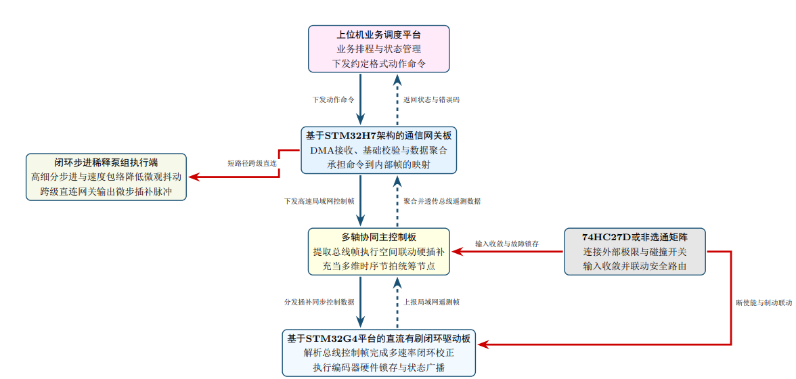
第二章 嵌入式系统总体架构
三级分布式算力级联把协议、插补与闭环执行拆到各自最优层级
Tier 3 - 边缘驱动层：
就地高频闭环控制： 每个运动轴和流体末端均采用独立的智能驱动单元，轴直接在本地执行电机的电流环、速度环、位置环（三环PID）控制，保障运动精度。
Tier 1 - 通信网关层：
指令接收与解析： 负责对接外部PC上位机，接收高层的宏观业务指令，并将其转换为设备内部总线（如CAN总线）能够识别的底层报文。
通信隔离与数据汇聚： 统一管理上下行数据流，阻断外部网络对底层控制总线的直接干扰；同时将底层高频上传的传感器和电机状态数据进行打包，集中回传。
三层立体级联
架构图
Tier 2 - 多轴主控层：
运动插补与加减速控制： 作为设备的核心控制单元，负责X/Y/Z等多轴联动的运动轨迹插补计算，规划电机的加减速曲线，确保机械臂平稳、精准移动。
系统级安全与协调： 负责跨模块的时序协同（如协调机械臂移动与加样针吸排液的时间配合），并实时监控整机状态，处理系统级的安全联锁报警。
Tecan嵌入式模块重构总体方案
04
Notes:
我们把整机控制分成三层：第一层是通信网关，负责和上位机说话；第二层是多轴主控，负责轨迹规划、插补和多模块协调；第三层是边缘驱动，负责真正控制电机、泵和阀。
这样拆的原因是，不同任务对实时性的要求不一样。通信和任务管理可以放在上层，运动插补和多轴协调放在中层，而电机 PWM、编码器闭环、步进脉冲这些强实时任务必须放到底层本地执行。
最终形成的是“上层下发目标，中层规划动作，底层实时执行”的架构。

Slide 6
S
第二章 嵌入式系统总体架构
打造确定性基座：以 1ms 全局时间节拍根除传统架构的时延抖动
主控层职能定位：选用工业级高速微处理器与高级定时器集群，统筹多维空间插补时序。
主控板硬件系统框图
电源树
GMR隔离 CAN-FD
全局时间槽统筹：主导内部总线 1 毫秒级 Time-Triggered 同步节拍，确立设备内部局域网的“绝对时间标尺”，将分布在各处的边缘驱动节点（X/Y/Z轴、泵组）的时间节拍强制对齐，克服传统总线仲裁的“非确定性抖动”。依托多轴主控板（如 STM32H7）内部的高级定时器构建全局基准时钟。在这 1ms 的周期内，系统人为划分了严格的“时间槽（Time Slot）”。
高速MCU
SPI / UART / GPIO
对象字典 / 遥测
硬件级资源隔离：完成运动指令分发、状态遥测聚合与对象字典索引寻址。
以工业级高速 MCU 为中心向外辐射电源树、隔离 CAN-FD、SPI/UART 等外设。
结果：实现宏观调度与底层机电细节的彻底解耦。
Tecan全自动移液工作站嵌入式模块总体方案
05
Notes:
这页主要讲我们怎么解决实时性问题。 原来的集中式架构里，很多任务混在一起执行，什么时候处理运动、什么时候处理泵、什么时候上传状态，容易受到软件调度和通信延迟影响。
所以我们在主控板里建立一个 1ms 的全局时间节拍。可以理解为系统每 1ms 做一次统一调度，把运动控制、泵阀动作、状态采集和通信回传安排到固定的时间槽里。
这样每个模块都按照统一节拍执行，底层节点不会随意抢占，上层通信延迟也不会直接影响底层实时动作。最终目的就是让系统从“事件来了再处理”，变成“按照固定节拍有序执行”。

Slide 7
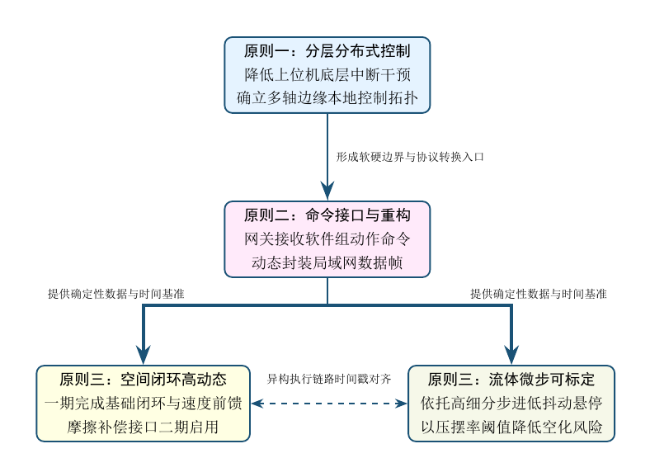
第三章 核心硬件模块详细设计
异构驱动策略按物理目标分流，使流体保真与空间高速不再互相妥协
流体端采用高细分步进：依赖静止保持转矩，配合限速/称重标定建立微升级可复现动作链路。
空间端采用直流有刷：结合光栅编码器四倍频与全桥 PWM，提升转矩过载能力。
本质逻辑：液路重“锁定与平稳”，空间轴重“越障与瞬态响应”。
结果：一期先完成接管、跑通、标定和验证；更高精度泵控与多液体补偿进入二期。
100μs
4×
实测
采样/PWM
编码器倍频
定位边界
底层更新周期
光栅硬件四倍频解码
标定后验收
Tecan嵌入式模块重构总体方案
06
Notes:
这页主要讲我们为什么要采用异构驱动策略。 因为移液泵和空间运动轴的目标不一样。移液泵要的是微升级精度、低速平稳和静止保持；而 X/Y/Z 轴要的是快速移动、抗扰和定位响应。
所以流体端我们更倾向于用高细分步进控制，便于把柱塞位移和液体体积对应起来；空间端则采用有刷直流伺服，加编码器反馈和 PWM 闭环控制，保证运动速度和定位精度。
也就是说，液体部分追求“稳”和“准”，空间运动部分追求“快”和“抗扰”。
----------------------------
前面的 1ms 是系统级调度周期，主要用于任务分发、多轴协调和状态同步。
这里的 100μs 是底层驱动更新周期，主要用于 PWM 输出、编码器采样、速度计算等更底层的实时控制。
可以理解为：上层每 1ms 做一次任务调度，底层在 1ms 内可以完成多次更细粒度的控制更新。这样既保证系统协调，又保证底层控制精度。

Slide 8
第三章 核心硬件模块详细设计
动力源按物理任务解耦，避免把所有轴塞进同一种执行逻辑
大跨度空间平移
微升量级流体分配
• 除泵系统外的空间轴采用采用直流有刷电机 + 减速机构 + 光栅编码器四倍频闭环
• 面向高速越障、长导轨摩擦和动态跟随
• 闭环位置反馈用于平滑跨越速度零点
• 泵组采用高细分步进电机与微步驱动
• 利用静止保持转矩减少悬停扰动
• 一期限速/限加速度与称重标定；高阶速度包络二期启用
→
解耦结论： 空间轴核心任务是“高动态、防失步、平滑越障” ；液路泵组核心任务是“零抖动、高保真、物理锁死”。一期方案通过执行端异构分流，以极高的确定性快速跑通整机位置标定与流体体积基准验证 。
Tecan嵌入式模块重构总体方案
07
Notes:
空间轴和泵组虽然都属于执行机构，但它们的物理目标完全不一样。空间轴要跑得快、定位稳、能克服导轨摩擦和负载变化，所以我们采用直流有刷电机加编码器闭环。
但泵组不追求大范围高速移动，它追求的是微升级液体分配精度，所以更适合用高细分步进电机。步进电机在低速和静止保持上更有优势，可以让柱塞位置和液体体积之间形成稳定的对应关系。
因此，我们不是强行用一种电机解决所有问题，而是让空间轴用适合运动控制的方案，让泵组用适合精密定量的方案。

Slide 9
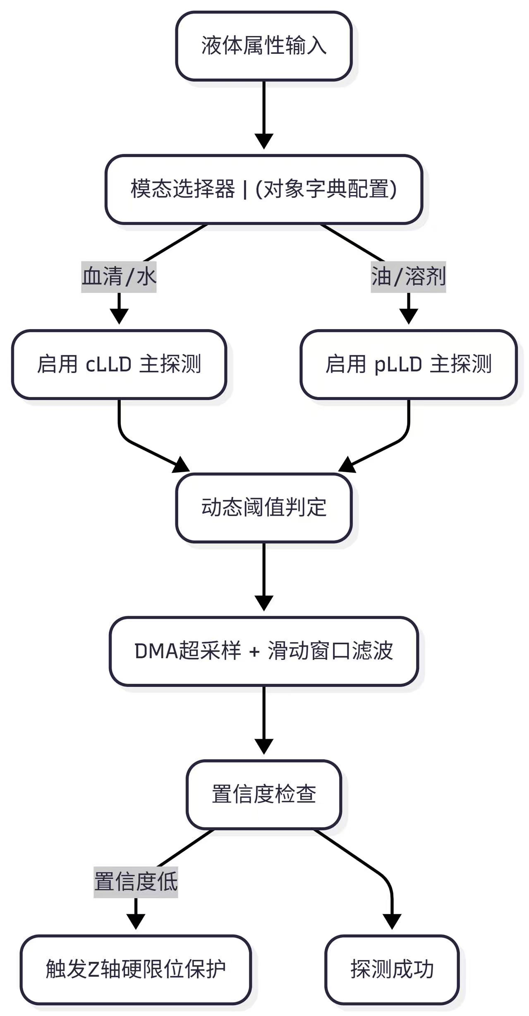
第三章 核心硬件模块详细设计
双轨液面探测：基于物理特性的分级防御机制
一期聚焦鲁棒性，二期演进高精度
电容探测与气压探测双轨并行，覆盖导电血清至非导电油类的典型样本边界。
结合超采样 DMA 链路，以采样率、触发时延、噪声底和误判率验证可用性。
电容探测（cLLD）：导电介质专用
气压探测（pLLD）：非导电介质兜底
• 核心技术：主动屏蔽Guard Ring + 差分激励源。
• 适用场景：水相缓冲液、血清、血浆（占比>85%）。
• 抗干扰：集成Tip挂液识别算法，滤除寄生电容突变。
• 核心技术：高敏压阻电桥 + 气路短路径设计
（Sensor-on-Tip）。
• 适用场景：有机溶剂、油性样本、高粘度试剂。
• Z-Axis 硬限位：物理兜底
• 机制：光栅尺位置反馈 + 机械下限位。
• 作用：双轨信号冲突时的最后一道防线，防撞针。
物理局限性：极低介电常数（如正己烷）和超高挥发性液体，物理探测存在天然局限。
应对方案：
一期：通过“位置记忆法”（记录上次液面高度）辅助探测。
二期：预留机器视觉（Vision-LLD）接口，利用图像识别的优势，解决特殊样本探测难题。
Tecan嵌入式模块重构总体方案
08
Notes:
在移液系统里，不同液体的物理特性差别很大。像水、缓冲液、血清这类导电液体，可以用电容液面检测；但像油类、有机溶剂这类非导电液体，电容检测就不一定可靠。
所以我们设计了双轨方案：导电液体走 cLLD 电容检测，非导电液体走 pLLD 气压检测。系统会根据样本属性自动选择检测模式，然后通过超采样、动态阈值和滑动窗口滤波来判断液面是否真实触发。
如果检测信号不可信，系统不会盲目继续下降，而是结合 Z 轴位置反馈和机械限位触发保护，避免撞针。
--------------------
前期我们先复刻Tecan的方案，并留出视觉接口，后期可以引入强化学习等控制策略，避免复杂的液体标定和参数漂移；

Slide 10
第三章 核心硬件模块详细设计
直流有刷闭环承接长行程动态跟随，摩擦前馈作为二期接口预留
位置环
速度环
电流环
执行端
目标坐标与光栅计数闭环校正
→
速度前馈与限幅先行整定
→
H 桥检流与 PWM 电流注入
→
直流有刷电机
减速机构、编码器反馈
↑
边缘寄存器锁存
Stribeck 接口
四倍频正交解码与位置快照
→
实机辨识充分后二期启用
方案采用直流电机、减速机构和光栅编码器反馈构成多速率闭环。一期重点验证 PID/PI、速度前馈、限幅、回零/限位和机械回差标定；Stribeck 前馈保留对象字典参数与调试接口，二期经实机辨识后启用。
Tecan嵌入式模块重构总体方案
09
Notes:
我们的空间轴不是简单给电机一个 PWM 让它转，而是采用位置环、速度环、电流环的多级闭环。
位置环负责看目标位置和当前位置差多少，速度环负责让运动过程更平滑，电流环负责控制电机输出力矩。编码器实时反馈位置和速度，控制器不断修正误差。
一期我们先重点验证基础闭环，包括 PID/PI、速度前馈、限幅、回零、限位和机械回差标定。 二期再根据实机摩擦数据加入 Stribeck 摩擦前馈，用来改善低速启动、停止和换向时的爬行问题
-----------------------------------
提前估算导轨/减速机构/皮带传动中的摩擦力，然后在电机控制量里提前补一部分力矩或 PWM，减少低速爬行、启动卡顿和换向抖动。
Stribeck 摩擦前馈就是：提前补偿低速非线性摩擦，让电机低速启动、停止、换向更平滑。

Slide 11
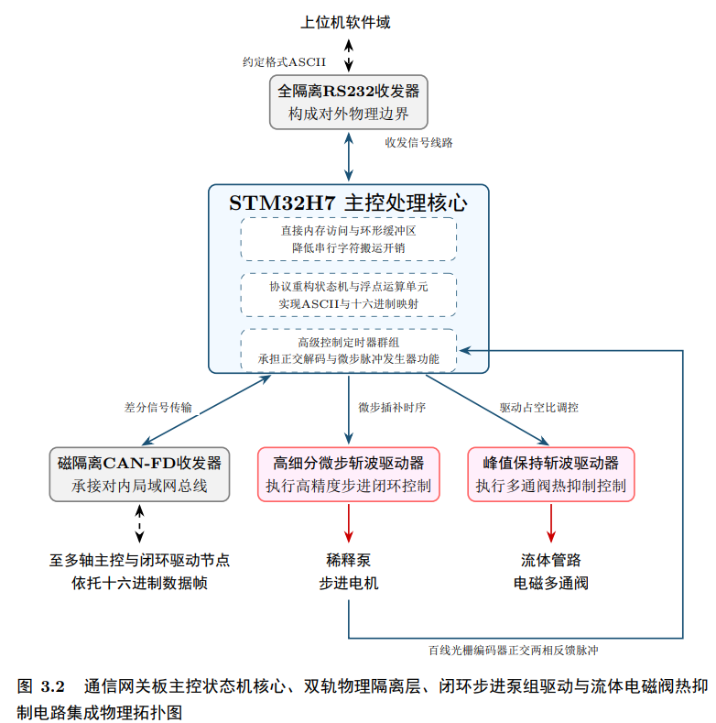
第三章 核心硬件模块详细设计
泵阀一体化驱动架构：基于高细分微步与 CAN-FD 的协同运动控制
泵组侧弱化闭环微抖动风险，依靠步进电机的静止保持转矩和微步细分建立可标定的位移基础；网关板本地完成泵组与电磁阀峰值保持协同。
电磁阀智能驱动与安全机制：
• 峰值保持斩波：自动识别阀芯吸合点，瞬时切换至高保持电流，降低 60% 以上待机发热。
• 堵转/过热保护：集成温度传感与电流波形监测，异常状态（如结晶堵塞）触发 Gate 强制关闭并上报网关。
• 死区时间控制：硬件级互补 PWM 输出，杜绝上下管直通短路。
Tecan嵌入式模块重构总体方案
10
Notes:
移液系统里，泵和阀必须配合得非常紧。泵在什么时候吸、什么时候排，阀在什么时候切换通路，这两个动作如果不同步，就会影响移液体积和液路稳定性。
所以我们的方案是泵阀一体化控制。泵组用高细分步进电机，保证柱塞微小位移的可控性；阀组用峰值保持驱动，吸合瞬间给大电流，吸合后降低保持电流，减少发热。
同时通过 CAN-FD 或主控统一调度，让泵动作、阀动作、状态反馈和异常保护形成闭环协同。

Slide 12
第三章 核心硬件模块详细设计
异构动力通过边缘算力和时间触发总线保持空间与容积对齐
核心性能指标领域 | 自研混合驱动重构模块目标规格 | 设计合理性释义
控制时延确定性​ | 控制周期按实测验证依托硬实时网络时间触发机制 | 去中心化边缘控制：高频插补下沉至驱动节点，规避上位机轮询延迟，确保多轴联动确定性。
空间传动执行机制​ | 闭环直流伺服/步进结合摩擦前馈补偿 | 高精度定位：闭环反馈消除长导轨背隙与静摩擦死区，保障大跨度移动的重复定位精度。
微量移液执行机制​ | 高细分步进架构结合称重标定 | 一期稳健策略：基于静态标定与动态限速建立可复现动作库；二期引入视觉闭环。
传感器接口防干扰​ | 组合逻辑选通网络依托门电路路由矩阵 | 硬件级防护：光耦+RC滤波前置去抖；独立安全回路（E-Stop）确保故障安全（Fail-safe）。
架构核心：通过边缘节点的本地算力（Local Compute）压缩控制时间延迟，利用时间触发总线确保所有异构执行器（空间轴、泵、阀）的动作在物理时序上严格对齐，消除传统主从轮询带来的随机延迟。
Tecan嵌入式模块重构总体方案
11
Notes:
这页主要讲的是“怎么让不同类型的执行机构协同起来”。
空间轴、电机泵、电磁阀、传感器，它们的控制特性都不一样。如果全部靠主控一个一个发命令，就可能出现时序错位。比如机械臂到了，但泵还没动作；泵动作了，但阀还没切换完成。
所以我们的方案是把实时控制放到底层边缘节点本地完成，上层只负责统一调度。再通过时间触发总线，让每个模块按照统一时间节拍执行。
最终目标就是保证空间位置和液体体积对得上，也就是机械臂到位、阀位正确、泵动作准确，这三件事情在时间上严格匹配。

Slide 13
第四章 嵌入式固件与控制算法设计
基础体积标定与压力动态补偿的分期策略
压力趋势记录
压力动态补偿算法
基础标定
称重闭环验证
气压基线数据采集（作为二期训练集）
→
二期参数辨识后启用（二期预留接口）
→
死区/预充/回吸参数（一期核心）
→
形成微升级标定记录
（微升级误差收敛）
标定对象：机械背隙、预充/回吸、阀组时序和管路顺应性接口
一期工程聚焦于几何体积与静态称重的标定，通过精确控制死区、预充与回吸动作，建立基础体积基准，规避动态流体干扰。
二期引入气压动态反馈环，结合一期记录的压力趋势数据，利用前馈控制算法抑制吸液末端的反抽与气泡，实现真正的微升级（μL级）容积精准控制。
Tecan嵌入式模块重构总体方案
12
Notes:
我们一期不急着直接做复杂的压力补偿，而是先把基础体积标定做扎实。也就是先搞清楚电机走多少步，对应柱塞移动多少，最终实际排出多少微升液体。
这个过程会涉及死区、预充、回吸、机械间隙和阀组时序等参数。我们会通过称重法来验证实际体积误差是否收敛。
同时，一期会记录吸液和排液过程中的压力曲线，为二期做压力动态补偿准备。二期再根据压力变化，补偿吸排液末端的反弹、气泡和残液问题，提高微升级移液准确性。

Slide 14
第四章 嵌入式固件与控制算法设计
低速平稳性控制策略：一期夯实基础闭环，二期引入摩擦前馈优化
一期核心算法
基于变结构 PID 的鲁棒控制
痛点与数据采集
克服低速爬行与启停振动
二期展望
基于 Stribeck 模型的迭代前馈（预留接口）
现象：步进/伺服电机在低速换向、微步运行时，易受静摩擦与库仑摩擦影响，出现“爬行”或“抖动”。
一期对策：不追求复杂的物理建模，而是通过实测数据标定关键位置的摩擦补偿基准。
速度前馈：预加载目标速度对应的力矩，抵消惯性滞后。
变增益 PID：针对死区（Dead Zone）和换向点，动态调整 P 增益（类似摩擦补偿的效果，但不需要辨识 Stribeck 曲线）。
梯形加减速：强制平滑启停，避免阶跃冲击。
机理：引入液体动压润滑模型，建立摩擦力与速度的连续函数关系。
实现：利用一期采集的“低速往复数据”，拟合 Stribeck 曲线参数，生成前馈补偿量。
预期收益：消除低速段的跟随误差，实现 μm级平稳运动。
Tecan嵌入式模块重构总体方案
13
Notes:
电机在高速运动时反而比较好控制，但在低速启动、停止和换向时，因为静摩擦、机械间隙和导轨摩擦影响，会出现爬行或者突然跳动。
所以一期我们不直接上复杂模型，而是先用比较可靠的工程方法：速度前馈、PID/PI 调参、死区补偿和梯形加减速，把基本闭环先跑稳。
等一期采集到足够低速运动数据后，二期再加入 Stribeck 摩擦前馈，提前补偿低速摩擦，让运动更平滑。

Slide 15
第四章 嵌入式固件与控制算法设计
流体控制策略：一期以边界限制保稳，二期以非对称包络提效
核心流体算法名称 | 克服的微观物理流体缺陷机理 | 算法执行逻辑与控制机理 | 总体设计精度与闭环收益
机械回差补偿与管路热胀冷缩抑制​ | 电机换向机械间隙（齿轮箱背隙）管路受压形变与热漂移（特氟龙管受压膨胀、温升导致的容积误差） | 基于位置触发的压力补偿换向前预加载力矩，消除空程；动态融合流道实时压力，补偿管路形变。 | 消除启停压力突变物理源头熨平机械间隙偏差，保障微升级排液的绝对响应同步。
负压缓启与防空化保护​ | 气穴现象（Cavitation）瞬态负压超过液体饱和蒸汽压，引发破坏性气泡，导致流量衰减。 | S型加减速限制电机突变配合阀门缓启逻辑，平滑建立负压；极缓平滑转矩上升沿，抑制流体冲击。 | 抑制流体压力阶跃冲击强行限制负压建立速率，结合阀门低发热斩波，根除容积偏差。
防滴漏与液面惯性跟踪​ | 液体惯性回吸（Suck-back）探针脱离液面时因惯性带出液滴；外壁挂液交叉污染。 | 基于位移传感器的液面探测回撤阶段动态匹配流速与位移；局域总线下发同步插补帧，实现硬实时耦合。 | 针尖与液面微秒级同步跨物理节点实现泵组体积削减与垂直下探轴位移的动态匹配。
高粘度样本控制策略：
一期（保守整定）：优先保证可靠性。通过限制最大加速度和吸/排液速度上限，牺牲部分效率以换取系统稳定性；严格约束负压建立速率，防止高粘度液体产生气阻。
二期（性能优化）：构建非对称速度包络。针对高粘度特性，设计“慢吸快排”或“快吸慢排”的差异化曲线，结合实机称重与气泡监测数据，动态优化阀门延时与回吸量，攻克残留难题。
Tecan嵌入式模块重构总体方案
14
Notes:
流体控制不是越快越好。
移液过程中如果吸得太快，容易产生气泡、空化或者吸液不足；如果排得太快，又可能产生飞溅、挂液或者残留。
所以一期我们先把边界限制住，比如最大速度、最大加速度、吸排液速度上限、回吸量和阀延时，保证系统稳定可靠。
二期再根据不同液体的黏度、表面张力和压力曲线，设计吸液和排液不同的速度包络。也就是说，吸液可以慢启动，避免负压塌陷；排液可以根据场景做快速吹出或者慢速释放，提高效率和精度

Slide 16
第四章 嵌入式固件与控制算法设计
峰值保持斩波纳入一期，液面动态追踪作为二期精密联动接口
峰值保持斩波 (Peak & Hold)
液面动态追踪 (Liquid Level Tracking)
• 动态电流管理：吸合瞬间大功率驱动，迅速克服静摩擦；到位后低频PWM维持，大幅降低热功耗。
• 抗温漂与防抖动：消除线圈热膨胀导致的气压基准漂移；高频斩波抑制阀芯静摩擦抖动。
• 流体体积隔离：阀位稳定，确保气路微升级容积的绝对恒定。
• 一期基础闭环：验证LLD（液面探测）触发逻辑，固化低速下探与吸液时序。
• 预留联动接口：底层驱动层预留同步帧与失步重连策略，为二期高级功能铺路。
• 二期精密联动：深度融合泵速动态调节与Z轴位移反馈，实现真正的“边吸边降”。
阀组精细化驱动策略：
一期全面部署“峰值保持斩波”技术，通过动态电流管理，彻底解决电磁阀热漂移与微抖动难题，奠定微升级移液的精度基准。液面动态追踪功能一期完成基础时序验证与底层接口预留，二期将实现泵速与轴运动的精密联动闭环。
Tecan嵌入式模块重构总体方案
15
Notes:
这页主要讲阀组和液面追踪。
电磁阀吸合的时候需要大电流，但吸住以后不需要一直用大电流。如果一直大电流，会发热、漂移，还可能造成阀芯轻微抖动，影响液路稳定。
所以一期我们采用峰值保持斩波：先大电流快速吸合，再小电流保持，既保证阀动作可靠，又降低发热。
右边的液面动态追踪是二期功能。一期先把液面检测触发、Z 轴低速下降和吸液时序跑通；二期再根据液面高度变化，让 Z 轴跟随液面下降，实现泵速、吸液量和 Z 轴位置的精密联动

Slide 17
第五章 接口规范与外设时序设计
双轨协议隔离让上位机保留业务抽象，而底层获得高密实时控制域
双轨协议映射流转图
上位机
ASCII 指令
网关解析
词法 / 映射 / 校验
对象字典
Index 寻址
CAN-FD
HEX 实时帧
执行器
状态反馈
业务层：ASCII 文本指令集
传输层：高实时性 CAN-FD 总线
控制层：对象字典
上位机使用人类可读的字符串命令（如 PUMP 1 ON）。
字段定义与状态码固化在联调文档中，对底层硬件变动完全透明，保护软件资产。
网关剥离文本语义，将其转换为二进制 HEX 帧。
赋予高优先级标签，确保控制指令在总线上具有确定性低时延，拒绝业务报文阻塞。
建立“参数 ID - 物理地址”的索引表。
所有寄存器（PID、限位、阀位）均可通过索引寻址，支持远程读写与固件版本无缝升级。
上层解耦业务逻辑，底层专注硬实时传输，双轨并行构建高可靠嵌入式控制架构。
Tecan嵌入式模块重构总体方案
16
Notes:
这页主要讲通信协议怎么分层。
上位机不直接控制底层硬件，而是发送可读的 ASCII 指令，比如泵动作、阀动作、运动命令。
网关收到以后，把这些业务指令解析成底层能识别的对象字典访问，再打包成 CAN-FD 实时帧发给执行器。
这样做的好处是，上位机软件保持简单好维护，底层实时控制也不会被文本协议拖慢。上层管业务，底层管实时，中间由网关完成翻译和隔离。

Slide 18
第五章 接口规范与外设时序设计
双轨协议隔离带把业务语义与硬实时闭环分开处理
对外标准化交付
对内确定性闭环
业务层：全隔离异步串行通道
上位机通过 RS232​ 发送人类可读的 ASCII 指令集。采用标准文本格式屏蔽底层硬件差异，实现软件与硬件的物理隔离与逻辑解耦。
⇄
控制层：硬实时时间触发总线
分布式节点通过 CAN-FD​ 交换极简的 HEX 数据帧。引入 静态时间槽（Static Time Slot）​ 机制，预分配通信资源，从物理层消除总线抢占与抖动，构建微秒级确定性闭环。
RS232
CRLF
坐标/排量参数
CAN-FD
HEX
静态时间槽
双轨协议解耦架构：上层专注业务逻辑抽象，下层锁定硬实时物理响应。
Tecan嵌入式模块重构总体方案
17
Notes:
我们为什么要把协议分成两层。
上位机这边，我们希望它简单、可读、好调试，所以保留 ASCII 指令，比如坐标、排量、参数这些业务命令。
但是到底层实时控制时，ASCII 文本协议效率低，也不适合直接控制电机和泵阀。所以网关会把这些业务命令转换成 CAN-FD 的 HEX 实时帧，再发给底层执行节点。
同时底层采用静态时间槽，提前规划每个节点什么时候通信、什么时候执行，避免总线抢占和随机延迟。
这样上层软件保持灵活，底层控制保持确定性。

Slide 19




第五章 接口规范与外设时序设计
内部总线通过时间触发与优先级仲裁，在高负载下仍保护关键控制帧
基于 CAN-FD 总线构建优先级仲裁与时间触发机制；紧急、安全和插补帧优先，遥测按周期非阻塞广播。
紧急抢占 · ID: 0x01
多轴同步 · ID: 0x10 / 0x20
非阻塞遥测 · ID: 0x80
Emergency 帧拥有最高物理总线优先级；响应时间以示波器和驱动失能实测验收。
采用时间触发机制在确定性时间槽内下发，最大同步延迟与跟随误差按抓包和实测验收。
温升、电流等健康数据不低于 100Hz 主动广播，不挤占控制帧时间槽。
验收口径：总线确定性抵达 ≤1ms；门电路传播延迟目标 ≤20ns；丢帧率、重传次数、超时恢复均按实测记录。
Tecan嵌入式模块重构总体方案
18
Notes:
这页主要讲内部总线怎么保证关键数据不被普通数据拖慢。
CAN-FD 总线上会有很多数据，比如急停、多轴同步、插补控制、电流温度遥测。我们把它们分成不同优先级：急停最高，多轴同步其次，遥测最低。
急停帧一旦出现，可以立即抢占；多轴同步帧按照时间槽发送，保证空间轴、泵和阀动作对齐；遥测数据则周期性上传，但不能占用控制帧时间。
这样即使总线负载比较高，关键控制和安全保护也不会被温度、电流这类普通状态数据阻塞。

Slide 20
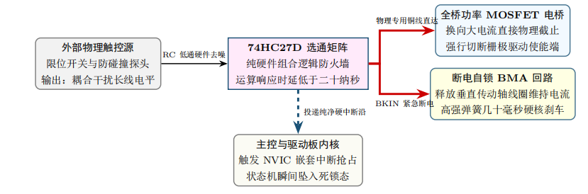
第六章 安全冗余与可靠性保障
硬件优先互锁把碰撞与掉电防护从软件队列中前置出来
74HC27D 输入收敛：限位与碰撞信号先经 RC 滤波、电平整形和或非门矩阵预处理。
安全主链路：门电路不替代完整安全控制，停机由断使能、故障锁存、Z 轴制动和复位流程共同验收。
机电协同防坠落：掉电或故障触发后切断电磁刹车维持供电，由弹簧机构锁止 Z 轴。
验收口径：驱动失能时间、制动完成时间、Z 轴下坠距离、误触发率和断线识别率按实测记录。
Tecan嵌入式模块重构总体方案
19
Notes:
在自动液体处理平台中，Z 轴、移液针、机械臂和样本容器之间的距离非常小。 如果碰撞、限位异常或者掉电情况只依赖软件队列处理，可能会受到通信延迟、任务阻塞或者程序异常的影响。 所以我们的设计思路是：把关键安全动作从软件队列中前置出来，交给硬件链路优先处理。
左上角第一点是 74HC27D 输入收敛。 限位开关、防碰撞探头、掉电检测等信号会先经过 RC 滤波、电平整形和逻辑门矩阵处理。 这样可以过滤一部分毛刺和干扰，同时把多路安全信号统一汇总成硬件触发信号。
第二点是安全主链路。 也就是说，安全保护不只靠软件判断。 当检测到急停、碰撞、限位异常或者掉电风险时，硬件链路可以直接触发驱动失能、故障锁存、Z 轴制动和复位流程。 软件主要负责记录故障状态、上报错误码和引导恢复，而不是作为唯一的保护手段。
右上角是机电协同防坠落。 因为 Z 轴通常是垂直方向，掉电后如果电机失去保持力，可能会发生下坠。 所以我们设计中会通过电磁刹车或者机械锁止结构，在掉电或故障触发后切断电磁维持供电，由弹簧机构锁住 Z 轴，避免吸头或机械臂继续下落。
右侧最后一点是验收口径。 这部分不是只停留在设计上，后续要通过实测验证安全链路是否有效。 包括驱动失能时间、制动完成时间、Z 轴下坠距离、误触发率和断线识别能力，都需要记录下来作为验证依据。
中间这张图： 外部限位、防碰撞、掉电等物理信号先进入硬件逻辑链路；经过 74HC27D 逻辑门矩阵后，一路触发 MOSFET 电桥关断，切断电机驱动；另一路触发 BMA 或刹车回路，让 Z 轴进入机械锁止状态；同时主控也会收到中断信号，用于故障记录和状态锁存。

Slide 21
第七章 系统集成测试与综合性能评估
四维系统级验收闸门用统一指标把精度、流体、安全与耐久拉到同一张表上
四维验收矩阵 / 雷达图区
机械精度：激光干涉与轨迹捕捉验证基础闭环、跟随误差和二期摩擦辨识数据边界。
机电刚体精度
流体保真：微量天平与压力曲线验证限速/阀门时序、称重重复性和气泡检出率。
安全联锁：注入限位异常与掉电测试，示波器抓取门延迟和锁止时序。
流体体积保真
安全防线响应
长期老化：满载抓包分析总线鲁棒性，并结合整机热成像评估热平衡。
疲劳与总线鲁棒性
雷达图或验证矩阵
四维指标同表过闸
示波器抓时序
Tecan嵌入式模块重构总体方案
21
Notes:
这页主要讲怎么验收。 前面我们讲了很多设计方案，比如电机闭环、泵阀控制、CAN-FD 通信和硬件互锁。那最后怎么证明这些方案有效？我们把它们统一到四个验收维度里。
第一看机械精度，机械臂能不能走准；第二看流体保真，移液体积准不准；第三看安全响应，异常时能不能及时关断和锁存；第四看长期可靠性，系统长时间运行会不会掉帧、发热或者漂移。
最后通过雷达图或者指标表，把整机性能统一展示出来，方便判断系统是否达到验收要求。

Slide 22
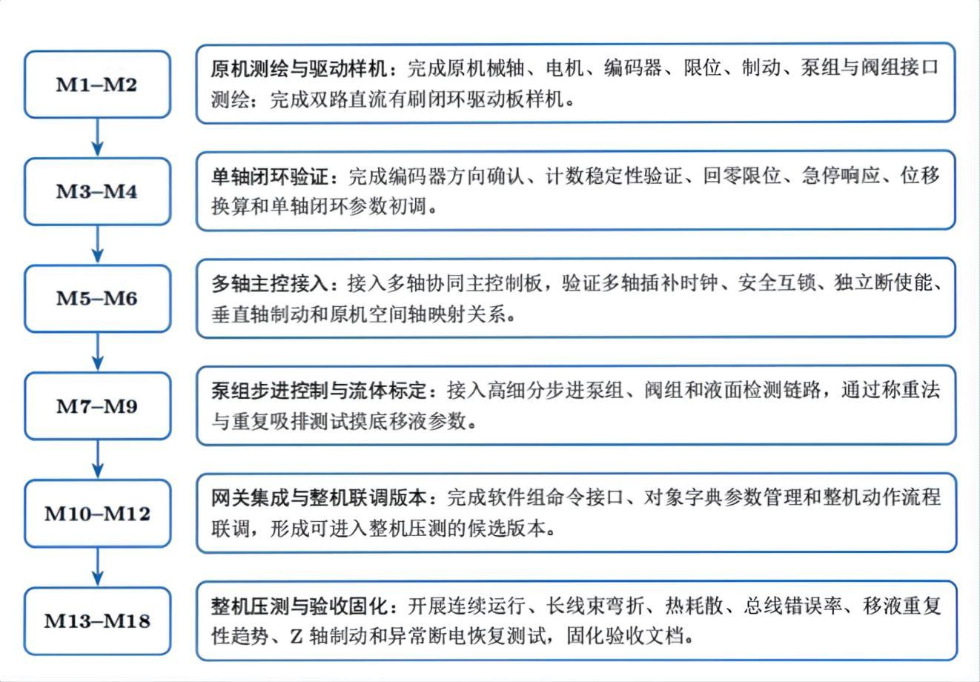
十八个月研发时间轴
研发按“先执行、后控制；先运动、后流体”的底层路径推进
自底向上的多级联调可在早期暴露机电边界问题，避免后期由顶层兼容压力集中传导到末端执行系统。
Tecan嵌入式模块重构总体方案
22
Notes:
前面讲的都是一些偏概念性、理论性、理想化的内容，讲这么多难免有种空中楼阁的感觉，后面要讲的就是具体如何实施；
这一页展示的是我们 18 个月的研发时间轴。
整体研发思路是：
先执行、后控制；先运动、后流体。
也就是说，我们不是一开始就直接做完整整机联调，而是先从最底层的执行机构开始，把电机、编码器、限位、制动、泵阀接口这些基础对象摸清楚，再逐步接入主控、通信协议、泵组控制和整机流程。
第一阶段是 M1 到 M2，原机测绘与驱动样机阶段。 这一阶段主要完成原机机械结构、电机、编码器、限位、制动、泵阀和接口的测绘，同时完成双路直流有刷闭环驱动板样机。 这个阶段的目标是先把底层硬件边界搞清楚。
第二阶段是 M3 到 M4，单轴闭环验证阶段。 这一阶段重点验证单个电机轴能不能稳定运行，包括编码器方向确认、计数稳定性、回零限位、急停响应、位移换算和单轴 PID 参数初调。 也就是说，先不追求多轴联动，而是保证单轴“能动、能停、能回零、能闭环”。
第三阶段是 M5 到 M6，多轴主控接入阶段。 在单轴稳定之后，再接入多轴协同主控，验证多轴同步时钟、安全互锁、独立断使能、Z 轴制动，以及原机空间轴的映射关系。 这一阶段开始从单轴控制过渡到多轴系统控制。
第四阶段是 M7 到 M9，泵组步进控制与流体标定阶段。 前面运动轴稳定之后，再接入高细分步进泵组、阀组和液面检测链路，通过称重法和重复吸排液实验，建立移液参数和体积标定模型。 也就是说，先解决“机械臂能不能准”，再解决“液体能不能准”。
第五阶段是 M10 到 M12，网关集成与整机联调阶段。 这一阶段主要完成软件组合命令接口、对象字典参数管理和整机动作流程联调，形成可以进入整机压测的候选版本。
最后是 M13 到 M18，整机压测与验收固化阶段。 这个阶段重点做连续运行、长线束抗干扰、热耗散、总线错误率、移液重复性、Z 轴制动和异常断电恢复测试，并最终固化验收文档。

Slide 23
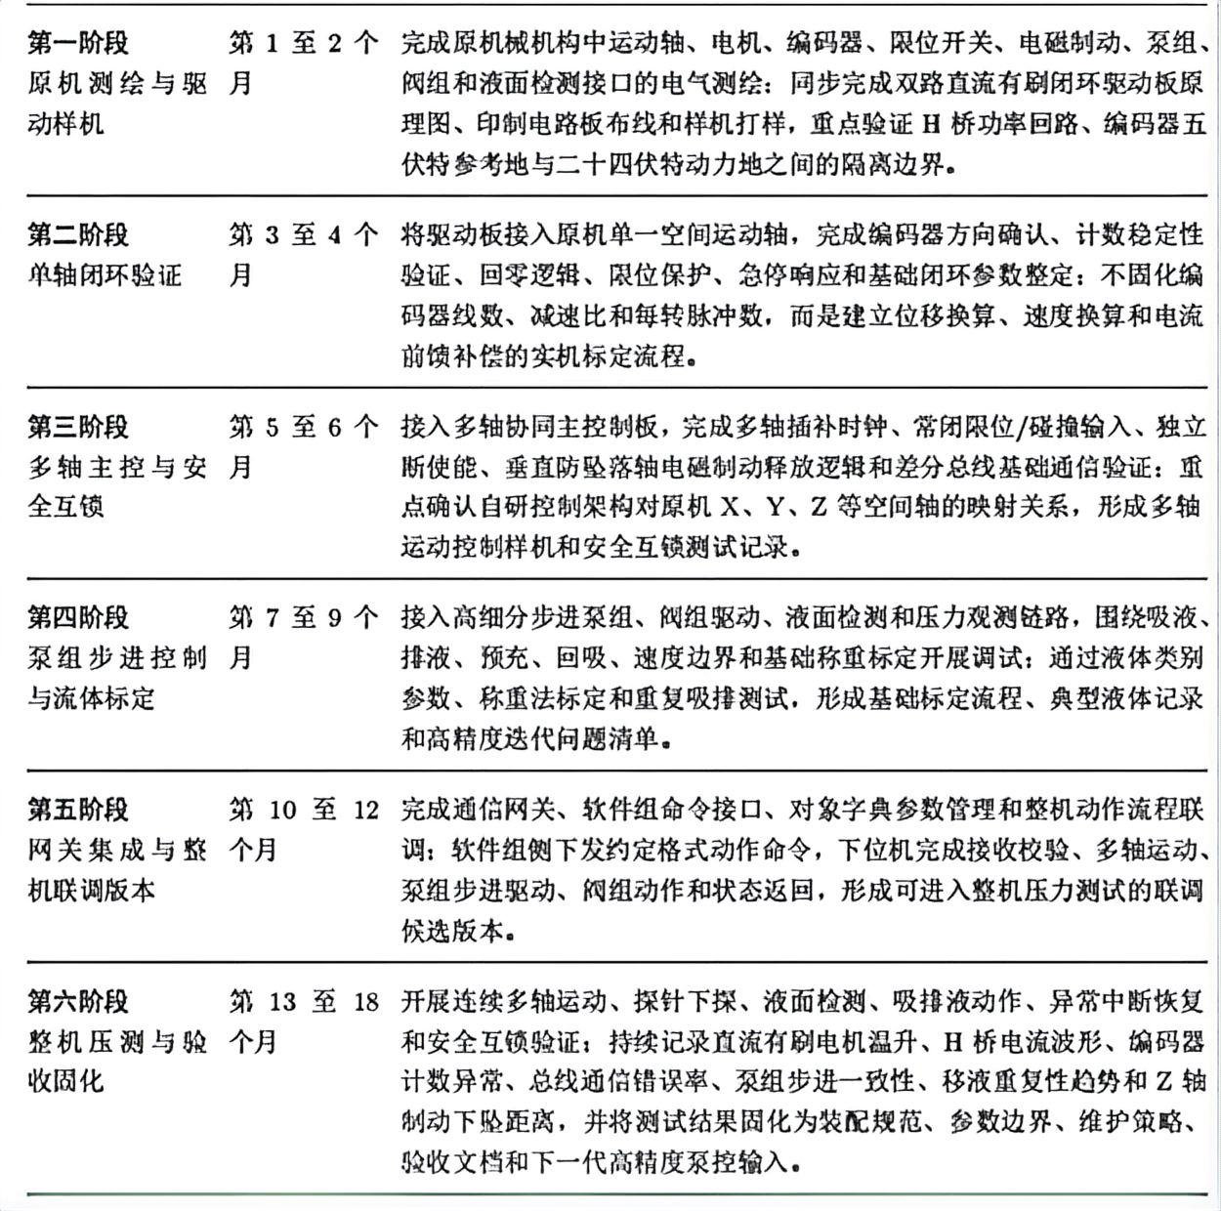
十八个月研发时间轴
六个阶段把驱动闭环、上机标定、泵组对齐和黑盒移交量化验收
里程碑覆盖原机测绘、单轴闭环、多轴互锁、泵组与流体标定、网关集成以及整机压测验收，形成可交付的阶段边界。
Tecan嵌入式模块重构总体方案
23
Notes:
这页是整个 18 个月计划的详细拆解。
我们把项目分成六个阶段：先测绘原机和做驱动板，再验证单轴闭环，然后接入多轴主控和安全互锁，接着做泵组和流体标定，再做网关集成，最后进入整机压测和验收。
这样做的好处是，每一阶段都有明确交付物。比如前期交付驱动样机，中期交付闭环控制和流体标定，后期交付整机联调版本和验收报告。
也就是说，我们不是等到最后才发现问题，而是把风险在每个阶段提前暴露、提前解决。

Slide 24
十八个月研发时间轴
18 个月研发路线必须坚持自底向上，以每个验证闸门逐步降险
M1-M2
M3-M6
M7-M12
M13-M18
原机测绘与驱动样机，验证 H 桥、编码器与隔离边界。
单轴闭环、多轴主控与安全互锁，建立运动控制样机。
泵组步进控制、流体标定、网关集成和整机联调版本。
整机压测、可靠性验证、验收固化与维护策略沉淀。
18 个月横向时间轴 / 验证过闸图
M1-M2
M3-M6
M7-M12
M13-M18
测绘/样机
流体/网关
闭环/互锁
压测/固化
每个时间段配一个“验证过闸”锁扣节点，强调分阶段降险。
Tecan嵌入式模块重构总体方案
24
Notes:
这页主要是研发路线的总览。
我们的原则是自底向上，而不是一上来就整机联调。先把原机测绘和驱动样机搞清楚，再做单轴闭环和多轴互锁，然后接入泵阀、流体标定和网关，最后再做整机压测和固化。
每个阶段都有一个验证闸门，只有当前阶段跑通并形成记录，才进入下一阶段。这样可以把风险逐步拆开，避免后期因为电机、泵、阀、通信、软件全部耦合在一起，导致问题难以定位。

Slide 25
十八个月研发时间轴
底层硬件重构的价值，是把复杂机电系统变成可验证、可维护的长期架构
架构重塑
硬核守护
未来演进
异构混合动力让高速空间插补与稳定微步悬停分别由最合适的执行链路承担。
限位/碰撞输入、独立断使能、Z 轴制动、故障锁存与复位流程构成一期安全主链路。
端侧视觉识别、数字孪生维护和更高阶流体模型作为二期路线，持续提升设备可解释性与可维护性。
从“可驱动”走向“可验证、可诊断、可长期维护”。
Tecan嵌入式模块重构总体方案
25
Notes:
我们前面讲了很多具体设计，包括运动轴闭环、泵阀控制、CAN-FD 总线、对象字典、安全互锁、液面检测和系统验收。 但这些设计最终指向一个目标：不是简单复刻原机功能，而是把复杂机电系统重构成一个可验证、可维护的长期架构。
左边是架构重塑。 原机里面空间轴、泵组、阀组、液面检测和通信调度高度耦合，如果所有任务都集中在同一个主控链路中处理，就容易带来实时性瓶颈和维护困难。 所以我们通过异构动力分流，把高速空间运动、微升级移液、阀控和传感检测分别交给最合适的执行链路承担。 这样系统不再是一个“大黑盒”，而是可以分模块调试和验证。
中间是硬核守护。 对于液体处理平台来说，安全链路非常关键。 限位、防撞、Z 轴制动、故障锁存和复位流程，不能完全依赖软件队列处理。 所以我们把安全事件前置到硬件互锁链路中，让异常发生时硬件先关断、先制动、先锁存，软件再负责记录、上报和恢复。 这也是一期安全主链路的核心价值。
右边是未来演进。 底层架构一旦被模块化、接口化之后，后续就可以继续扩展高级功能。 比如端侧视觉识别、数字孪生维护、更高阶的流体模型、压力动态补偿、液面动态追踪等，都可以在现有接口基础上继续迭代，而不是每次都推倒重来。
所以底部这句话是这一页最重要的结论：
从“可驱动”走向“可验证、可诊断、可长期维护”。
也就是说，我们的目标不是只让电机转、泵能吸排液，而是让整个系统能够被测量、被验证、被诊断，并且能够长期迭代维护。

Slide 26
第八章 总结与展望
立项交付的是可复用底层平台，而不是一次性的替代板卡
技术主权
平台底座与战略价值图
协议栈、运动参数、驱动算法与安全逻辑全面自主可控。
不是替代板卡
而是平台资产
支持后续设备族复用
工程复用
不同液体处理设备可共用控制底座、对象字典与遥测体系。
流体物理
保真
无刷伺服预研
确定性
时延
≤20ns
门延迟
无刷伺服
作为直流有刷闭环稳定运行后的下一代精度提升方向，不作为十八个月交付前置条件。
可复用底层平台 / Platform Base
Tecan嵌入式模块重构总体方案
26
Notes:
我们这个项目的目标，不是简单做一块替代板卡，让原机某个功能重新跑起来。 如果只是替代板卡，那么项目价值主要停留在一次性维修或者局部替换上。
但我们的立项目标更偏向于构建一个可复用的底层平台。
左边这里总结了三个核心价值。
第一是技术主权。 通过这次重构，我们希望把协议栈、运动参数、驱动算法和安全逻辑掌握在自己手里。 也就是说，设备怎么通信、怎么运动、怎么保护、怎么诊断，不再完全依赖原厂封闭系统，而是可以自主调试、自主维护、自主升级。
第二是工程复用。 这套底层平台并不只服务于这一台 Tecan 设备。 如果后续还有其他液体处理设备，或者要做新的自动化样本处理平台，同样可以复用控制底座、对象字典、遥测体系、泵阀控制和安全互锁设计。 这样项目成果就从“单台设备修复”变成了“设备族平台能力”。
第三是未来演进。 我们当前 18 个月交付的核心，是先把直流有刷闭环、泵阀控制、安全联锁和流体标定跑稳定。 无刷伺服可以作为下一代精度和性能提升方向，但它不是本阶段交付的前置条件。 也就是说，我们先保证平台能稳定交付，再为后续更高性能电机方案预留接口。
右边这张图表达的是平台底座和能力支柱。 底部是可复用底层平台，在这个平台上支撑确定性时序、流体物理保真、门级快速响应，以及后续无刷伺服演进。 这些能力共同说明：我们不是在做单点功能替换，而是在沉淀一套长期可复用的平台资产

Slide 27

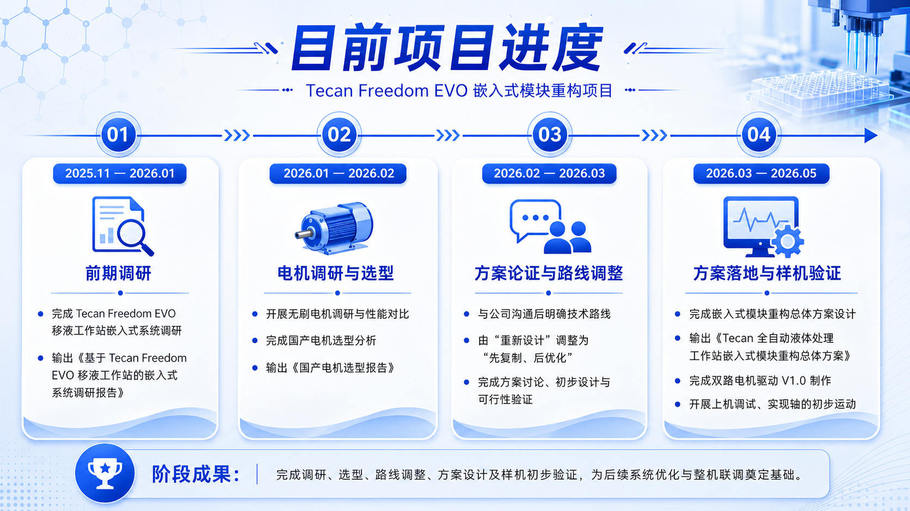
目前进展 & 已完成的工作
Tecan嵌入式模块重构总体方案
27
Notes:
收尾页保持简洁，给答疑留出视觉呼吸空间。

Slide 28
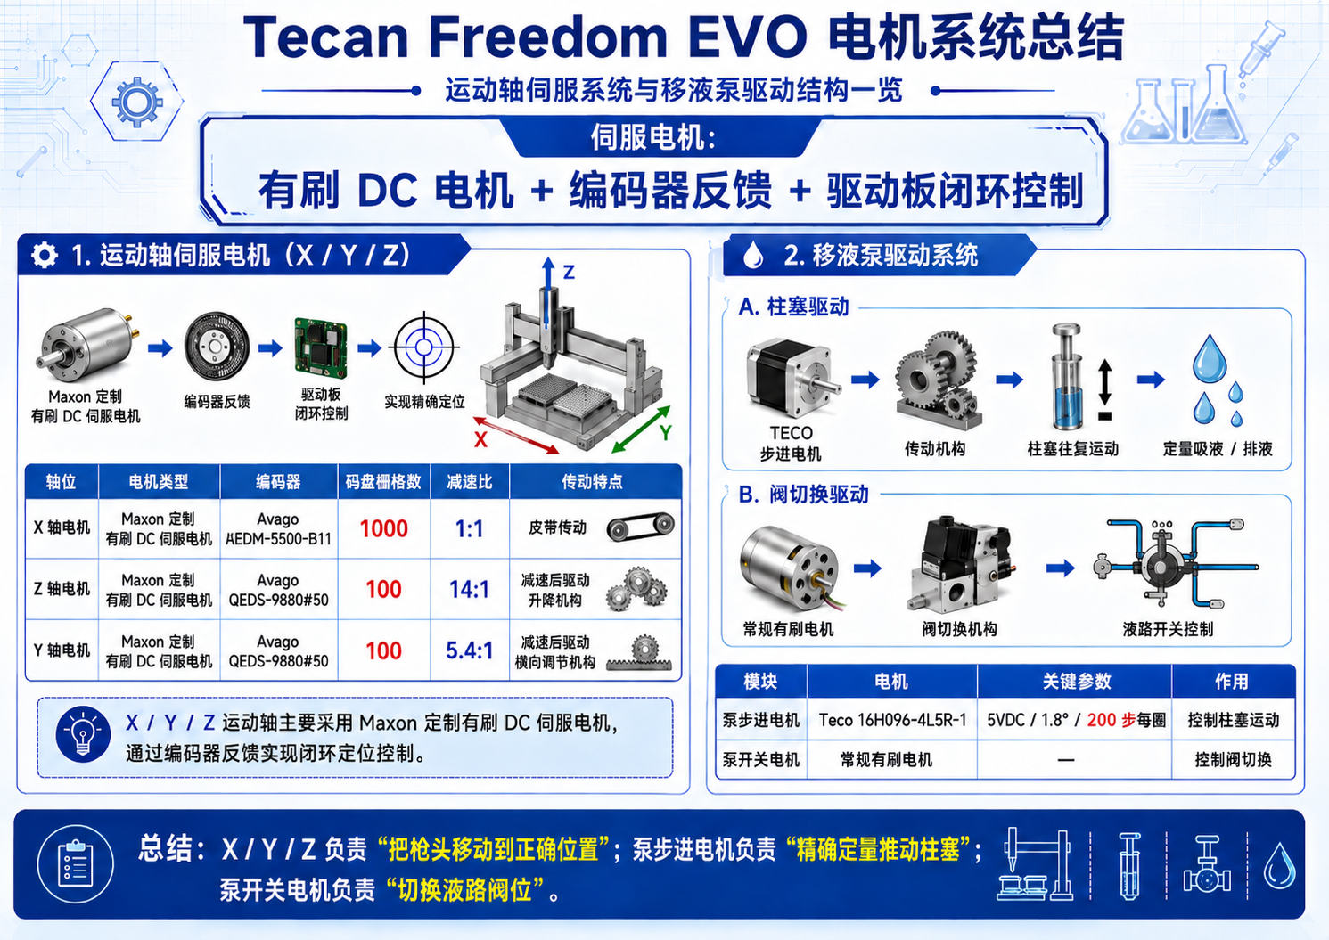
Tecan嵌入式模块重构总体方案
27
Notes:
收尾页保持简洁，给答疑留出视觉呼吸空间。

Slide 29
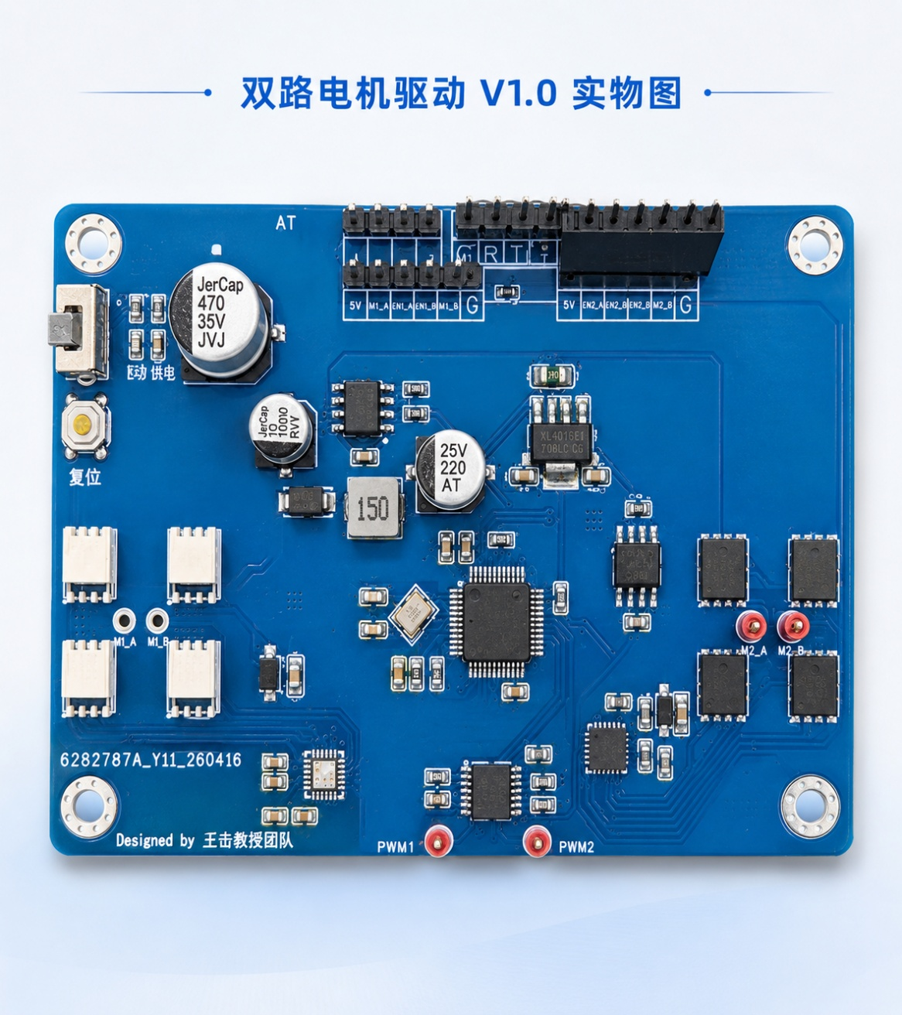
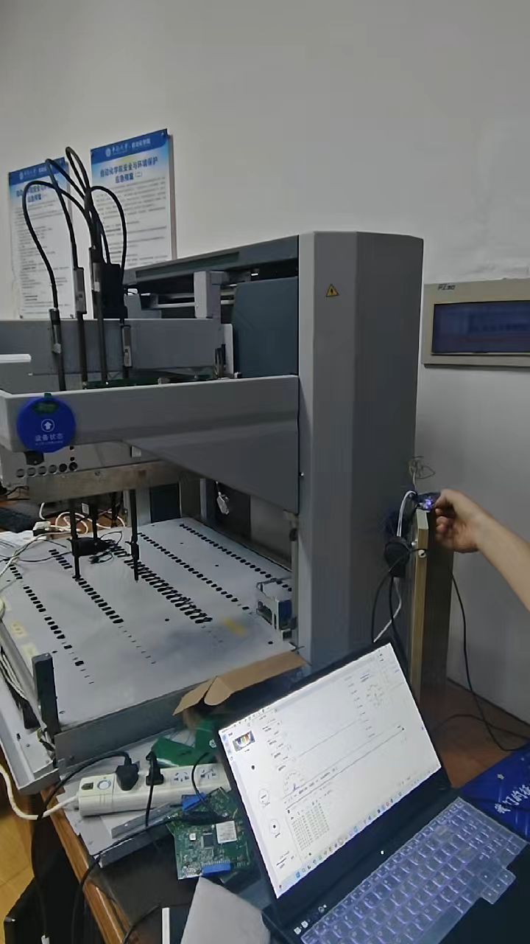
准备升级V2.0 :加入过流保护、加入电流环、线束接口、优化布局布线
Tecan嵌入式模块重构总体方案
27
Notes:
收尾页保持简洁，给答疑留出视觉呼吸空间。

Slide 30
Q&A
问题
机械传动参数，各个轴的电机转一圈，对应轴上运动多少距离，( ? )mm/deg;
如何衡量移液精度？公司目前是如何衡量自己设备的吸液精度的？重量法吗？
Tecan嵌入式模块重构总体方案
27
Notes:
收尾页保持简洁，给答疑留出视觉呼吸空间。

Slide 31
感谢聆听与指导
王击教授团队 / 2026年6月
Tecan嵌入式模块重构总体方案
27
Notes:
收尾页保持简洁，给答疑留出视觉呼吸空间。

